Slide 1
Contador 15 Minutos

Slide 2
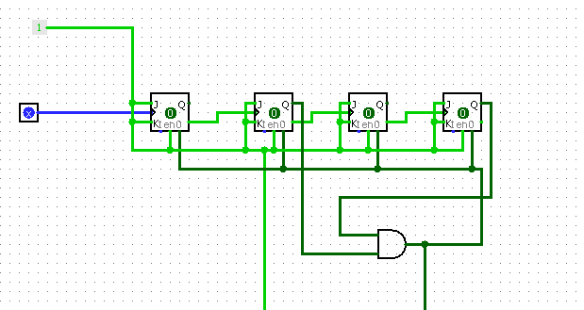
O sistema todo se baseia em contadores binários via flip flop, com isso se faz necessário que o clock seja feito a cada 1s. O Primeiro contador é um contador de 0 até 9 via flip flop JK onde quando chegar no numero 1010 (10 em decimal) é gerado um pulso para o próximo contador e a sequencia se reinicia. Dessa forma é possível que seja contado 9 segundos e no decimo volte para zero.

Slide 3
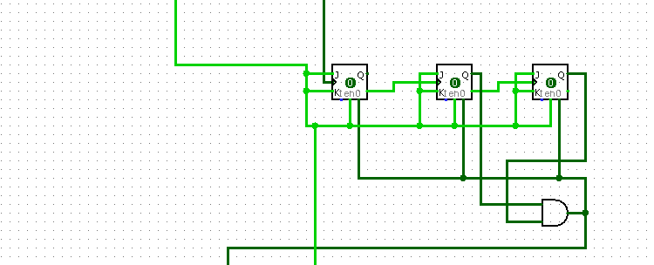
O contador seguinte já em um pouco menor, indo de 0 até 5 e por isso necessitando de apenas 3 bits que são controlados por 3 flip flops JK. Esse contador é utilizado para as dezenas. Cada vez que a unidade de segundos conta 10 segundos ela gera um pulso para que a dezena seja atualizada, sendo que no momento em que esse contador chegar no numero 110 (6 em binario) o contador será reiniciado e um pulso será lançado para o próximo contador.

Slide 4
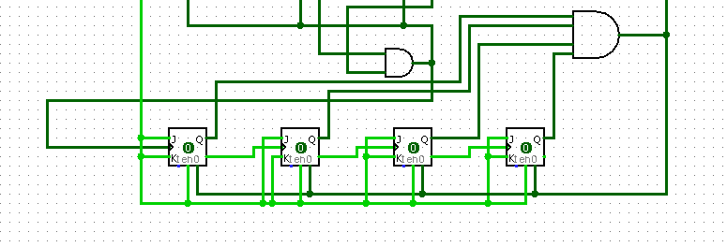
O último contador é utilizado para contar os minutos. Como o desejado é 15 min usarei um sistema de 4 bits, de forma que quando chegar em 1111 (15 em decimal) é gerado um pulso que sera retornado do sistema e ao mesmo tempo irá zerar o contador de 15 min.

Slide 5
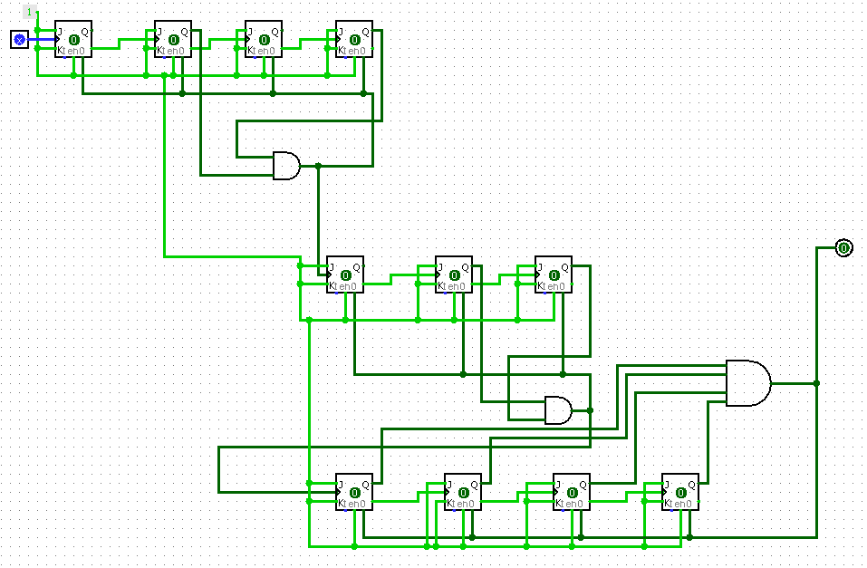
-> Circuito das unidades dos segundos
-> Circuito das dezenas dos segundos
->Circuito dos minutos

